Slide 1

Estructuras de Control Decir 5 Veces “Hola”
Escriba un programa que salude 5 veces por pantalla de forma secuencial
1

Slide 2
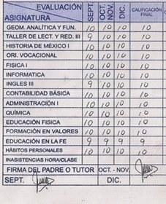
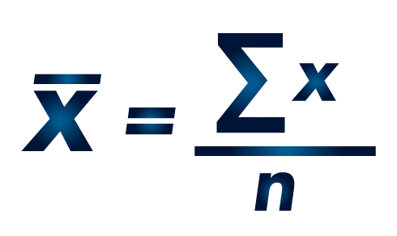
Estructuras de Control Calcular el Promedio de 10 Notas
Escriba un programa que solicite 10 números al usuario y calcule el promedio de las mismas. Luego, muestre el resultado por pantalla.
2

Slide 3
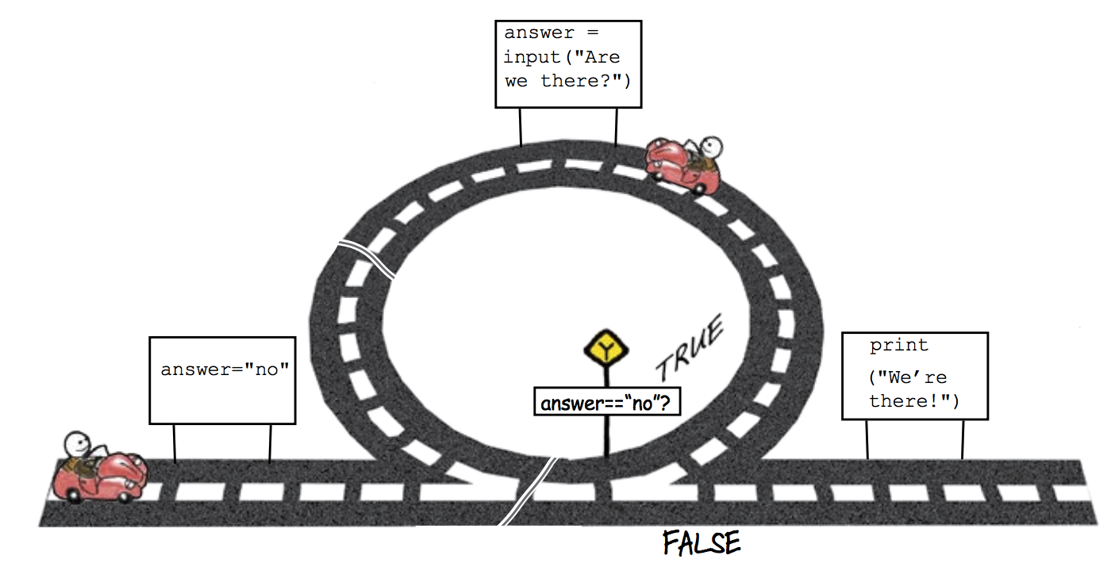
Estructuras de Control Repetición
preguntar “ya llegamos?”
respuesta = no
Imprimir “Llegamos!”
¿respuesta = no?
Extraído de: "Barry, P., & Griffiths, D. (2009). Head First Programming: A Learner's Guide to Programming. " O'Reilly Media, Inc."."
3

Slide 4

Estructuras de Control Instrucción While
La instrucción While ejecuta una secuencia de instrucciones mientras una condición sea verdadera
También llamados iteraciones o “loops” en Inglés
Sirven para ejecutar código varias veces
La condición se verifica al principio
La cantidad de veces ejecutado depende de una condición (puede que no se ejecute ninguna vez)
4

Slide 5

Estructuras de Control Instrucción While
La instrucción While ejecuta una secuencia de instrucciones mientras una condición sea verdadera
While <condición>{
<instrucciones>
}
5

Slide 6
Estructuras de Control Instrucción Mientras
Inicio
F
Condición
tanqueLleno = false;
while (tanqueLleno == false) {
llenarTanque;
}
console.log(“Siguiente”);
V
Instrucciones bucle
Repetitivas
Siguiente Instrucción
6

Slide 7
Estructuras de Control Calcular el Promedio de 10 Notas
let readlineSync = require('readline-sync');
let nota, suma, promedio, contador;
contador =1;
suma = 0;
while (contador<=10) {
nota= readlineSync.questionInt("Ingrese una nota: ");
suma = suma + nota;
contador = contador +1;
}
promedio = suma/10;
console.log("El promedio de las notas es: " + promedio);
Usamos la variable suma como acumulador de las notas
La variable suma se inicializa en cero
En cada iteración se suma la nota ingresada por el usuario en la variable
7

Slide 8

Estructuras de Control Simular la Espera de un Colectivo
Cuando llegamos a la parada, miramos si el colectivo arribó a la parada
Siempre tenemos que esperar antes de que llegue
8

Slide 9
Estructuras de Control Instrucción For
La instrucción for ejecuta una secuencia de instrucciones utilizando contadores con principio, incrementos y final
Son útiles cuando hay que hacer un conteo (fijo)
El valor inicial del conteo, el valor final de corte y los se definen en una sola instrucción
La declaración de la variable debe realizarse antes
9

Slide 10
Estructuras de Control Instrucción For
La instrucción for ejecuta una secuencia de instrucciones utilizando contadores con principio, incrementos y final
for (num=inicial; <condición> ; incremento) {
<instrucciones>
}
10

Slide 11
Estructuras de Control Instrucción For
num: la variable que se va a usar de contador
inicial: el valor de num desde el cual se comenzará a iterar
condición: La sentencia que define si se debe seguir iterando o si ya se llegó al final del recorrido.
incremento: la modificación que se debe realizar a num en cada iteración
for (num=inicial; <condición> ; incremento) {
<instrucciones>
}
11

Slide 12
Estructuras de Control Instrucción For
for ( rueda = 1; rueda < 4; rueda++ ) {
console.log(“Inflar Rueda”);
}
Repetitivas
12

Slide 13
Estructuras de Control Calcular el Promedio de 10 Notas
Retomar el ejercicio del promedio de 10 notas y resuelvalo utilizando la estructura de control for
for (num=inicial; <condición> ; incremento) {
<instrucciones>
}
13

Slide 14
For
Estructuras de Control Calcular el Promedio de 10 Notas
Si necesitamos repetir un conjunto de instrucciones por un número predeterminado de veces, la instrucción for es muy útil
let readlineSync = require('readline-sync');
let nota, suma, promedio, contador;
suma=0;
for (contador=1; contador<11; contador++) {
nota = readlineSync.questionFloat("Ingrese la nota " + contador + ": ");
suma +=nota;
}
promedio = suma/10;
console.log("El promedio de las notas es: " + promedio);
Tener en cuenta que el contador va desde 1 (inclusive) hasta 10 (inclusive)
Nos evitamos inicializar e incrementar el contador, ya que es parte del Para
14

Slide 15

Estructuras de Control Eureka
Escribir un algoritmo que nos pida una clave y verifique que sea la correcta
Tenga en cuenta que la clave es la palabra “eureka”
Solo tenemos 3 intentos para acertar, si fallamos los 3 intentos el sistema mostrará un mensaje indicándonos que hemos agotado todas las oportunidades
Si acertamos la clave, saldremos directamente del programa
15

Slide 16

Estructuras de Control Múltiplos
Cree un algoritmo que visualice los números que son múltiplos de 2 o de 3 que hay entre 1 y 100
Tener en cuenta que hay números que son múltiplos de 2 y de 3 al mismo tiempo
En dichos casos, solamente indique el número una vez
16

Slide 17

Estructuras de Control Par/Impar
Realizar un algoritmo que dado un número entero ingresado por el usuario, visualice en pantalla si es par o impar
En el caso de ingresar un cero, se debe volver a pedir el número por teclado (hasta que se ingrese un número mayor que cero)
17

Slide 18
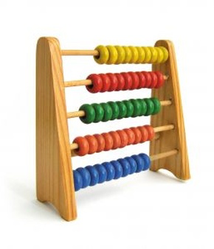
Estructuras de Control Suma entre Números
Escriba un programa que pida al usuario dos números enteros, y luego retorne la suma de todos los números que están entre ellos
Por ejemplo, si los números son 2 y 7, debe entregar como resultado 2 + 3 + 4 + 5 + 6 + 7 = 27
Ingrese num: 2
Ingrese num: 7
La suma es 27
18

Slide 19
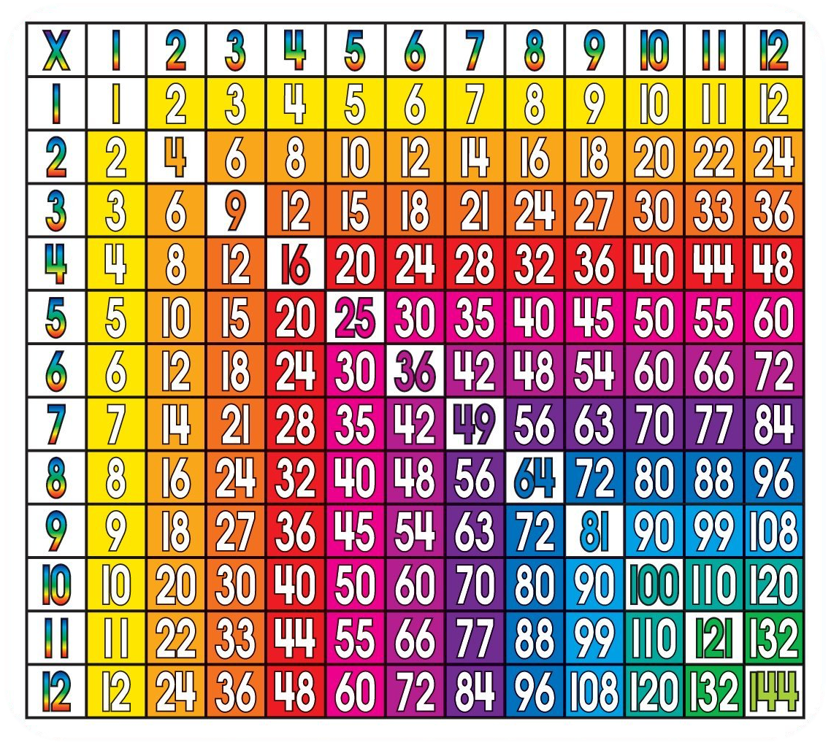
Estructuras de Control Tablas de Multiplicación
Diseñar un algoritmo que muestre por pantalla la tabla de multiplicación del número ingresado por el usuario
Para definir hasta qué número desea que muestre la tabla de multiplicación, el usuario también deberá ingresar dicho valor
Ingrese el número: 9
Ingrese hasta qué número: 4
9 x 1 = 9
9 x 2 = 18
9 x 3 = 27
9 x 4 = 36
19

Slide 20

Estructuras de Control Encontrar el Número Máximo
Leer valores hasta que se introduzca un cero (0)
El usuario puede introducir valores positivos y negativos
Encontrar el máximo de los elementos que se introdujeron
Analizar cómo cambia el programa para hallar el mínimo
Ingrese número: 9
Ingrese número: 7
Ingrese número: -1
Ingrese número: 1
Ingrese número: 0
El máximo es 9
20

Slide 21


Estructuras de Control Cantidad y Distribución de Positivos
Leer valores del usuario hasta que introduzca un 0
El usuario puede introducir valores numéricos, tanto positivos como negativos
Contar la cantidad de valores introducidos que sean mayores a 0 y el porcentaje de positivos respecto del total
Ingrese número: 9
Ingrese número: 7
Ingrese número: -1
Ingrese número: 1
Ingrese número: 0
3 positivos, 75% del total
21

Slide 22
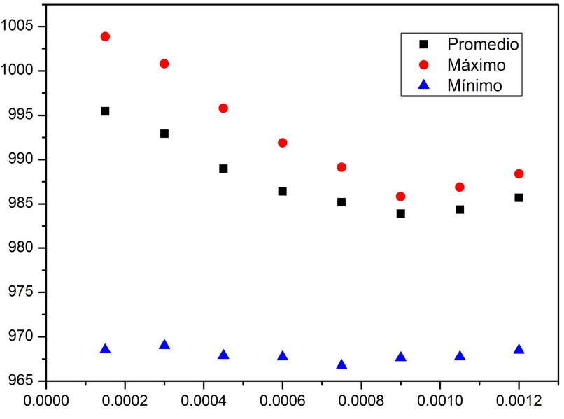
Estructuras de Control Promedio-Máximo-Mínimo
Diseñar un algoritmo que lea números enteros hasta teclear 0
Determinar y mostrar el máximo, el mínimo y la media de todos los numberos ingresados
Pensar cuidadosamente como debemos inicializar las variables
22

Slide 23

Estructuras de Control Calificaciones
Calcular las calificaciones de un grupo de alumnos, donde la nota final de cada alumno se calcula según el siguiente criterio:
la parte práctica vale el 10%
la parte de problemas vale el 50%
la parte teórica el 40%
Se debe ingresar el nombre del alumno y sus tres notas, se escribirá el resultado y se volverá a pedir los datos del siguiente alumno hasta que el nombre sea una cadena vacía
Las notas deben estar entre 0 y 10 (si no lo están, no imprimirá las notas, mostrara un mensaje de error y continuará con otro alumno)
23

Slide 24

Estructuras de Control Dados
Al tirar un dado tenemos 1/6 de probabilidades de sacar 6
Si tiramos dos dados tenemos 1/36 probabilidades de sacar doble 6
Al aumentar el número de dados la probabilidad de sacar todos 6 es cada vez menor
Escriba un programa que calcule la probabilidad de sacar todos los dados 6 siendo que tiramos N dados (dato ingresado por al usuario)
24

